Slide 1



面向Online-to-Offline
智能商务的大数据融合与应用
汇报人：曹 杰
南京财经大学 信息工程学院
电子商务交易技术国家地方联合工程实验室
国家级电子商务信息处理国际联合研究中心
江苏省电子商务重点实验室

Slide 2



01
研究背景与架构
02
线上线下数据采集
03
异质大数据融合
04
轨迹大数据分析
报告提纲
05
智能商务应用
06
结束语

Slide 3
01
引言

Slide 4
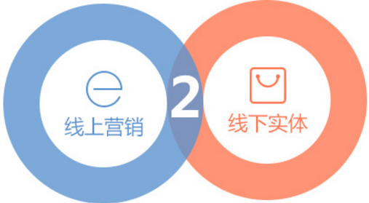
1/1
研究背景
线上电商企业与线下零售企业正互相渗透融合，Online-to-Offline (O2O)已经成为极具前景的电子商务新兴发展模式。
京东以43亿元战略入股永辉超市，获取永辉10%的股份
阿里以283亿元战略入股苏宁云商，以19.99%的占股成为苏宁第二大股东
线上电商企业正在积极寻求线下实体店资源。
线下零售商也正在寻求与线上电商企业在业务、战略、资本等多个层面合作。
线上线下数据中的潜在价值尚未得到充分挖掘
线上线下多渠道中的数据未能有效打通
线上线下多渠道知识融合方法更是极度匮乏
多源异构大数据存储与计算基础支撑薄弱
缺乏O2O典型实例化智能应用示范

Slide 5
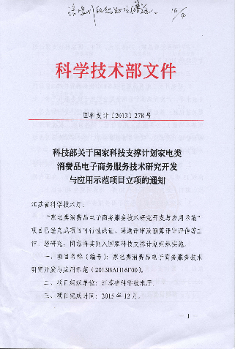
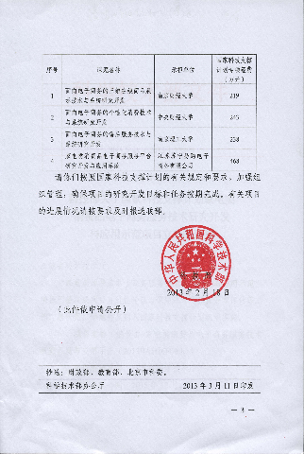
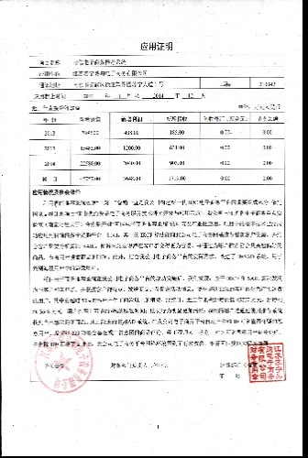
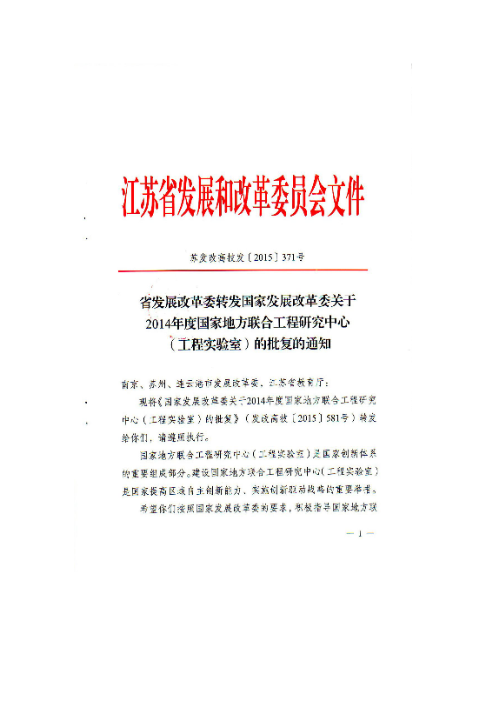
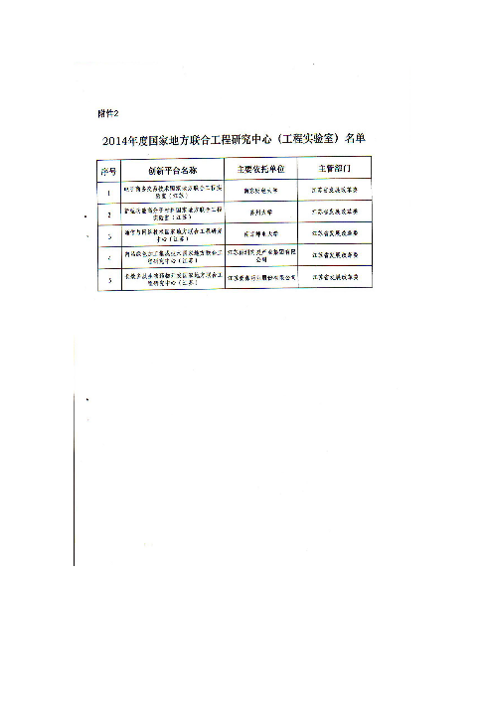

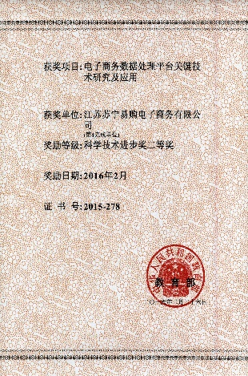
1/2
1
2
研究意义
长期与苏宁保持紧密合作
2012年
2015年
2016年
联合承担科技部支撑计划项目
联合获批发改委国家地方联合工程实验室
联合获得教育部科技进步二等奖
O2O 模式下商务大数据分析中存在如下问题
多源异构商务大数据的结构化描述、语义关联和提取、及不一致性消除等基础问题有待更深入的研究
线下数据挖掘方法对大数据的适应能力、及对O2O商务特定场景的适应能力有待付出研究努力
O2O模式中知识碎片化严重，线上线下多渠道知识融合方法亟需进行系统化研究
多源异构大数据存储和计算基础支撑策略有待提出完整解决方案，缺乏O2O典型实例化智能应用示范

Slide 6
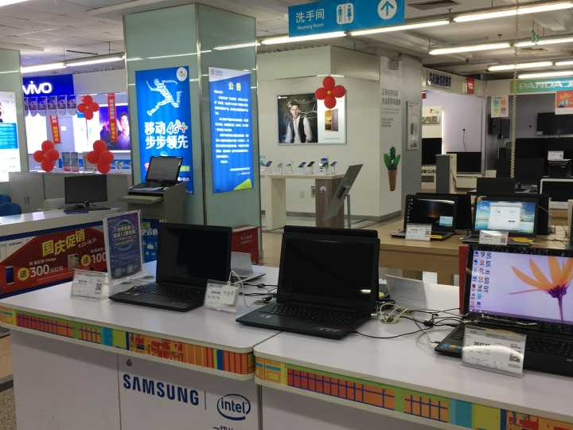
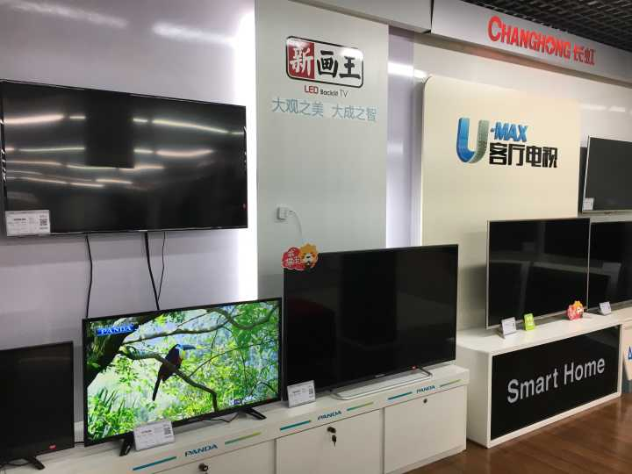

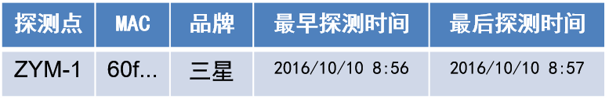
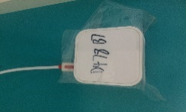
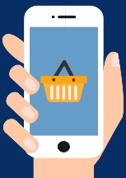
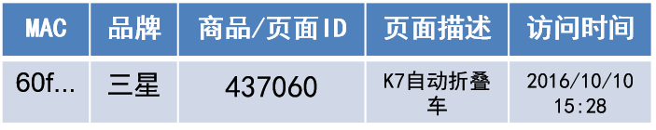

1/3
研究范围
异构数据类型
结构化交易数据
轨迹数据、日志数据
用户生成内容、文本数据
网络结构……
研究范围
数据层面：多源异构商务大数据的信息融合策略
模型层面：轨迹大数据的挖掘模型与算法
应用层面：O2O智能应用驱动的大数据知识融合
系统层面：平台构建及其在苏宁云商的实例化应用
Wifi覆盖，采集线下轨迹数据，与移动端关联
PC端日志
商品信息
用户评论
交易数据
用户关系

Slide 7
1/4
国内外研究现状
轨迹数据预处理
数据和信息融合
知识融合
协同过滤
噪声过滤
驻留点检测
轨迹分割
轨迹压缩
路网匹配
结构化数据：中间件、数据仓库、及本体方法
非结构化数据：基于领域本体或通用本体方法，使用RDF、OWL或其他语言描述数据
局部挖掘+组合学习
基于机器学习的模型层面融合：MIL、MLL、MIML等
K近邻模型
矩阵降维
社会化协同过滤
时间序列推荐
轨迹查询
②
轨迹数据挖掘
与语义标注
①
从数据融合到知识融合
使用用户交易序列
引入智能终端采集的时空轨迹数据
区域查询
最近邻查询
轨迹索引
③
用户兴趣建模与推荐系统
轨迹模式挖掘
群体推荐
④
大数据存储与计算
群体偏好聚合：一致性和差异性
群体行为分析
频繁模式挖掘
轨迹聚类
伴行模式挖掘
周期模式挖掘
大数据存储管理模型
大数据计算模型
支撑的管理应用
轨迹语义标注
NoSQL技术：键/值、列存储；支持文本、图数据类型
NoSQL索引：文本数据索引、分布式索引技术等
磁盘计算MapReduce
迭代计算BSP
内存计算Spark
流式计算Storm
客户群细分
精准营销
广告投放
售前产品感知
新产品服务设计
包括区域、路段、及位置标注
分层、推理、学习

Slide 8

1/5
研究目标
总体研究目标：以O2O电子商务决策支持为导向，构建O2O商务大数据融合框架，突破轨迹大数据挖掘方法，深入研究支持O2O一体化的多渠道知识融合方法，并在此基础上构建O2O商务大数据分析平台，并在苏宁云商打造有显示度的实例化应用。
A
研究多源异构大数据的结构化描述、语义关联和提取、及不一致性消除等基础问题，为后续的大数据挖掘提供底层支撑；
B
对O2O商务中最重要的数据类型——轨迹大数据的挖掘模型展开系统化研究，为有效融合线下实体店监测信息提供模型支撑；
C
围绕O2O商务应用中的关键因素——用户行为，以推荐系统和广告精准投放应用为靶点，从个体和群体两个层面，探索大数据知识融合方法，为O2O新型商务应用提供理论和算法支撑；
D
从理论研究转向系统及应用建设，设计并开发建O2O商务大数据分析平台，利用大数据分析促进苏宁云商的O2O战略实施，在实践中验证理论研究的可用性和有效性。

Slide 9
1/6
总体研究框架
代表性轨迹推荐
兴趣点推荐
恶意用户检测
研究点四：智能商务应用
业态融合
空间点组合排序
相似轨迹挖掘
研究点三：轨迹大数据分析
知识融合
异质大数据聚类数据预处理
研究点二：异质大数据融合
数据融合
线下轨迹数据采集
线上数据爬取
研究点一：线上线下数据采集

Slide 10
1/7
研究进展
在多个研究方向取得了较为显著的进展，具体如下
线上线下数据采集
异质大数据融合
线上平台数据爬取
第三方社交平台数据主要通过网络爬虫收集，为解决海量数据的
爬取效率问题，研发了基于Docker的分布式Scrapy爬虫，数据获
取速率高达4000条/分钟，日更新数据量达2G左右
线下轨迹数据采集
已在苏宁易购南京商贸店四层楼共部署了23个Wi-Fi传感器，覆
盖了该店的主要营业区域，采集了超过3699万条记录
数据预处理与顾客行为分析
提出了数据预处理方法，以追踪真正进店顾客的移动轨迹，从群体
和个体两个角度对顾客的行为进行分析
数据聚类
模糊组合聚类： 对组合聚类算法KCC进行拓展，使之可以对
模糊基础聚类结果进行组合学习，首次提出模糊组合学习框架FCC
属性图聚类：基于非合作博弈理论和动态博弈模型，模拟个体
理性的行为决策，并基于多智能体方法，设计快速并行化算法，自
下而上的发现属性网络中群体结构形成及演化轨迹
轨迹大数据分析
智能商务应用
相似轨迹挖掘
针对海量轨迹数据及转移点，提出基于反k近邻的剪枝挖掘方法，
高效发现相似轨迹及转移位置
空间点组合排序
提出空间点排序上下界确定方法、反排序文件索引和高效top-m
空间点组合排序的近似方法，以产生“最优”的排序
代表性轨迹推荐
提出增量式查找框架，从大量已有轨迹中找出相似轨迹
兴趣点推荐
综合利用用户兴趣、缺失数据的内在性质等信息学习用户兴趣
恶意用户检测
基于特征属性和网络关系两种异质数据，提出部分监督混合学习检
测模型

Slide 11
1/8
研究成果汇总
期刊论文
发表(含接收)12 篇：SCI 11篇
IEEE汇刊3篇：TFS 1篇，TKDE 1篇，TCYB 1篇
会议论文
发表7篇
顶级会议5篇：IJCAI 1篇，ICDE 2篇，KDD 2篇
Junjie Wu, Zhiang Wu*, Jie Cao, et al. Fuzzy consensus clustering with applications on big data. IEEE Transactions on Fuzzy Systems, 2017, 25(6): 1430-1445.
Sheng Wang, Zhifeng Bao*, J. Shane Culpepper, et al. Reverse k nearest neighbor search over trajectories. IEEE Transactions on Knowledge and Data Engineering, 2017, (99):1-1.
Zhan Bu*, Hui-Jia Li, Jie Cao, et al. Dynamic cluster formation game for attributed graph clustering. IEEE Transactions on Cybernetics, 2017, (99):1-14.
Huayu Li, Yong Ge, Defu Lian, et al. Learning user’s intrinsic and extrinsic interests for point-of-interest recommendation: A unified approach. IJCAI, 2017.
Sheng Wang, Zhifeng Bao, J. Shane Culpepper, et al. Answering top-k exemplar trajectory queries. ICDE, 2017.
Farhana M. Choudhury, Zhifeng Bao, J. Shane Culpepper, et al. Monitoring the top-m rank aggregation of spatial objects in streaming queries. ICDE, 2017.
Huayu Li, Martin Renqiang Min, Yong Ge, et al. A context-aware attention network for interactive question answering. SIGKDD, 2017.
Huayu Li, Yong Ge, Hengshu Zhu, et al. Prospecting the career development of talents: A survival analysis perspective. SIGKDD, 2017.

Slide 12
02
线上线下数据采集

Slide 13
2/1
数据采集：线上数据爬取
第三方社交平台的数据主要通过网络爬虫收集，为解决海量数据的爬取效率问题，研发了基于Docker的分布式Scrapy爬虫架构
基于Docker的分布式Scrapy爬虫架构
为提升海量数据的爬取效率，采用内存数据库Redis存储任务队列以支持任务的快速调度，使用应用容器引擎Docker封装爬虫并进行大规模的分布式部署。目前，该爬虫已成功用于新浪微博、微信公共账号等社交平台的用户关系、评论发言等类型数据的实时爬取，数据获取速率高达4000条/分钟，日更新数据量达2G左右。

Slide 14
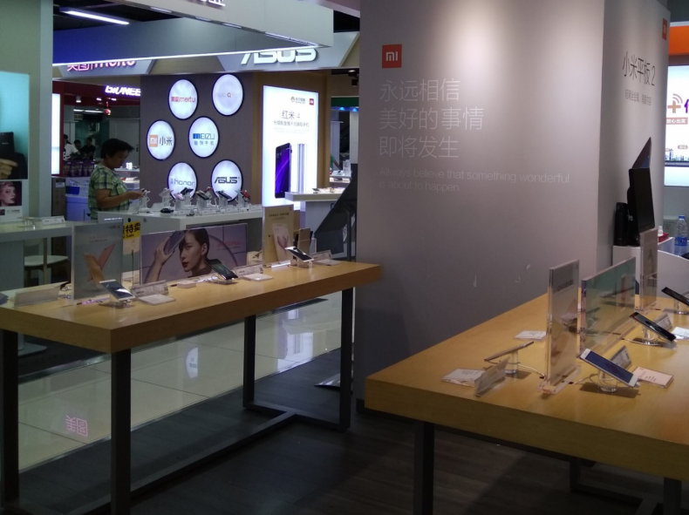
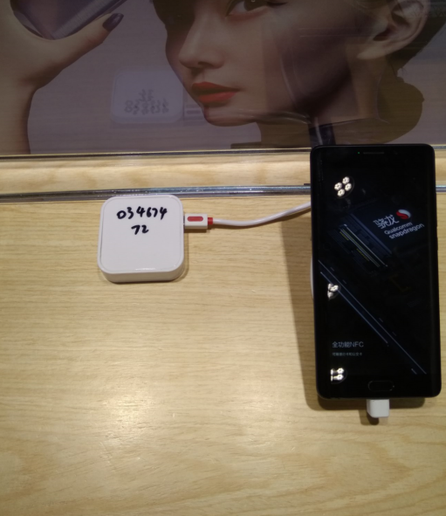
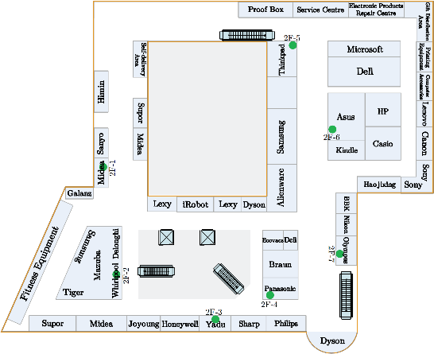
2/2
数据采集：线下轨迹数据采集
已在苏宁易购南京商贸店四层楼共部署了23个Wi-Fi传感器，覆盖了该店的主要营业区域
部署传感器的柜台照片
2层平面图及传感器位置
传感器每隔30秒进行一次探测，每条探测记录包括：MAC地址、手机品牌、探测时间、信号强度(RSSI)和传感器ID，已采集了两批数据：
2017年8月2日—8月12日，采集了超过650万条记录
2017年10月18日—12月25日，采集了超过3049万条记录

Slide 15
03
异质大数据融合

Slide 16
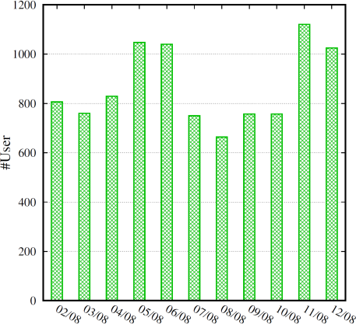
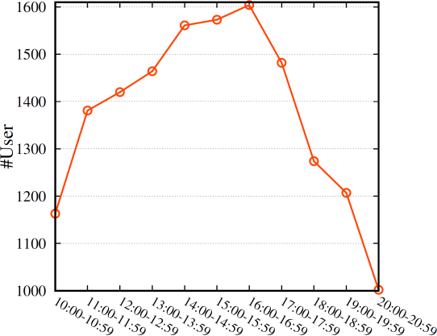
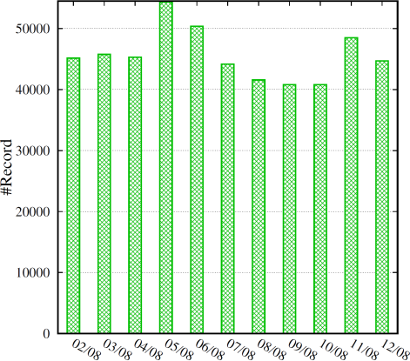
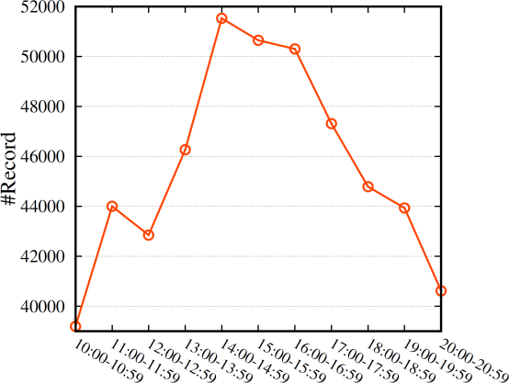
3/1
数据融合：数据预处理
提出了数据预处理方法，过滤噪声数据，以追踪真正进店顾客的移动轨迹
去除非营业时间探测到的记录
去除距离传感器很远的手机产生的记录
去除在卖场中停留时间很短的顾客产生的记录
数据基本统计信息
每日顾客数
每个时段的顾客数
每日记录数
每个时段的记录数

Slide 17
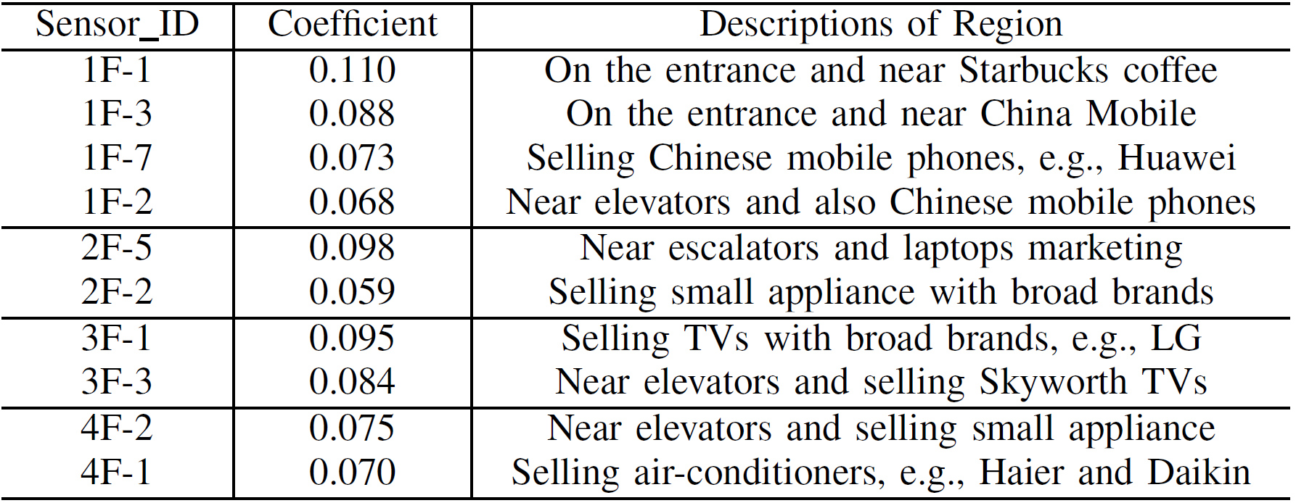
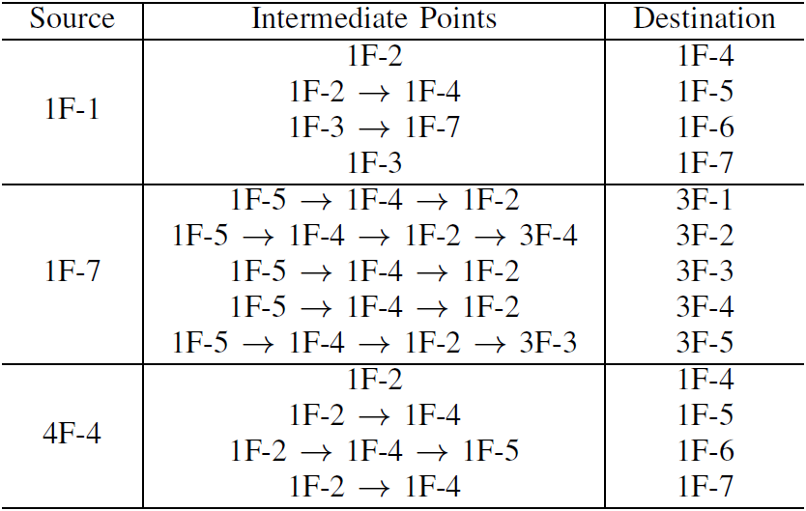
3/2
数据融合：顾客行为分析
从群体的角度对顾客的行为进行了分析
顾客类型划分：利用聚类技术将用户划分为5类
行为特点分析：根据每类用户在不同特征上的取值，分析他们的行为特点
从个体的角度对顾客的行为进行了分析
识别热点路径：利用马尔科夫模型，找出卖场的热点路径
识别热点区域：利用回归模型，找出卖场的热点区域
热点区域
热点路径

Slide 18
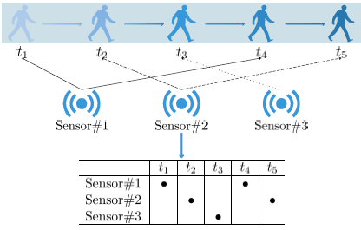
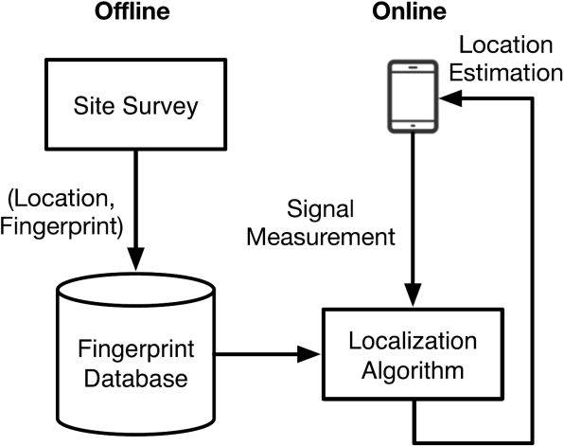
3/3
数据融合：顾客行为分析
问题
背景：顾客进入商场后会在某些区域驻足停留，挑选他们感兴趣的商品
定义：室内定位问题，即在给定时间间隔，确定顾客在该时间间隔内停留的区域
解决方案
提出贝叶斯概率模型，允许Wi-Fi检测设备以异步方式扫描无线信号，不需要同步机制即可实现定位系统
用户建模：将给定时间间隔内关于该顾客的记录转换成一个向量
指纹建模：对于给定的顾客向量，利用核函数度量每个指纹向量的条件概率，以缓解设备异构性问题
区域预测：计算每个候选区域的条件概率，其中概率最大的区域即为顾客的停留区域
异步感知场景说明实例
指纹定位流程图

Slide 19
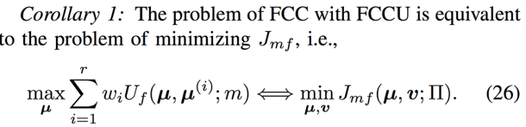
3/4
数据聚类：模糊组合聚类
为了从大数据中高效发现高质量的交叠类簇结构，提出模糊组合学习(Fuzzy Consensus Clustering, FCC)框架：
支持多种距离计算方式
易于在Spark实现分布式聚类
在大量测试数据上的实验表明，FCC与传统FCM算法相比在聚类精度上平均提高幅度达到了惊人的25%！
在百万级微博上的大数据模糊聚类结果表明，FCC表现出极佳的计算可扩展性，能从微博数据中高效准确地找到了一些热点事件
证明了FCC效用优化等价于Kmeans目标函数

Slide 20
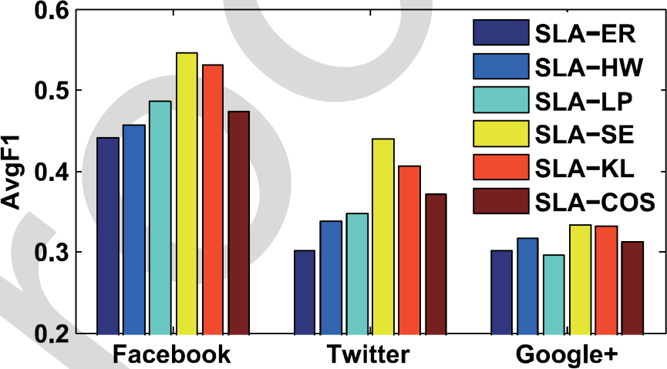
3/5
数据聚类：属性图聚类
为了从大规模属性网络中高效发现动态变化的用户群体，提出基于动态博弈的并行化社区检测框架：
融合了拓扑结构和属性信息
可应用于动态异质社会网络
支持并行化，具有良好的可扩展性
在大规模数据集上的实验表明，该方法得到的类簇比经典方法具有更高的密度(density)、熵(entropy)和AvgF1值，能准确地识别出变化的用户群体
不同策略在聚类指标AvgF1上的表现

Slide 21
04
轨迹大数据分析

Slide 22
4/1
轨迹大数据分析：相似轨迹挖掘
针对海量轨迹数据及转移点，提出基于反k近邻(Reverse k nearest neighbor, RkNN)的剪枝挖掘方法，能高效发现相似轨迹及转移位置：
提出路径集合RR-tree索引和转移点集合TR-tree索引
提出路径-转移点增强过滤框架
在城市公交转乘路线规划的案例研究表明，该方法能有效快速地响应多样化的用户查询请求
针对不同查询请求的相似轨迹实例
最短
乘客最多/最少
Bus Route Data
Transit Data

Slide 23
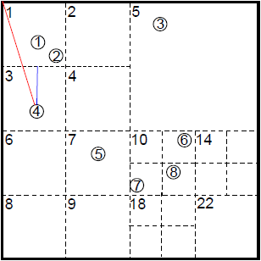
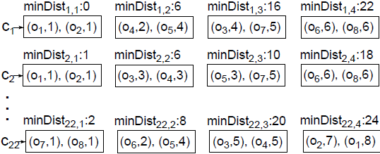
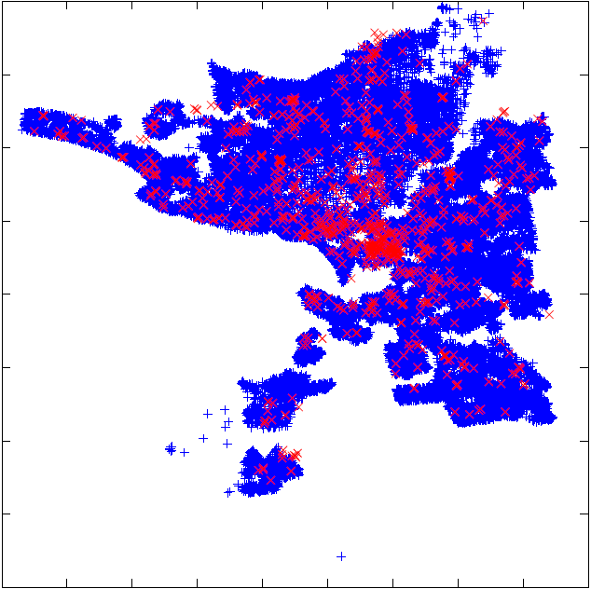
4/2
轨迹大数据分析：空间点组合排序
问题：空间点重要性受多个其他位置影响（如：房屋价值受与学校、地铁站、超市等多个其他空间点影响），如何产生“最优”的排序？
提出空间点排序上下界确定方法
提出反排序文件(Inverted Rank File, IRF)索引
提出高效top-m空间点组合排序的近似方法
计算排序界
一个反排序文件的例子
查询目标示意图

Slide 24
05
商务智能应用

Slide 25
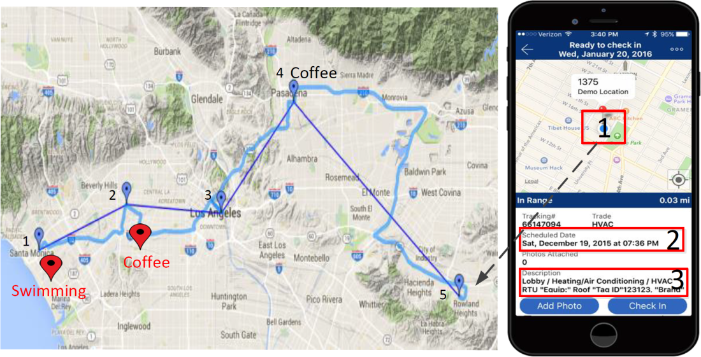
5/1
商务智能应用：代表性轨迹推荐
给定若干个地点和对这些地点的描述，为了从大量已有轨迹中找出与给定信息最相似的若干条轨迹，提出代表性轨迹查询(Exemplar Trajectory Query, ETQ)：
增量式查找框架
支持顺序敏感相似性查询
在带语义的轨迹数据集上的实验表明，通过减少扫描的数据点、提高数据点和查询点之间相似性比对的效率，可以显著降低查询时间，实现高效的轨迹推荐
一个带语义的轨迹数据的例子
地点
时间
关键字

Slide 26
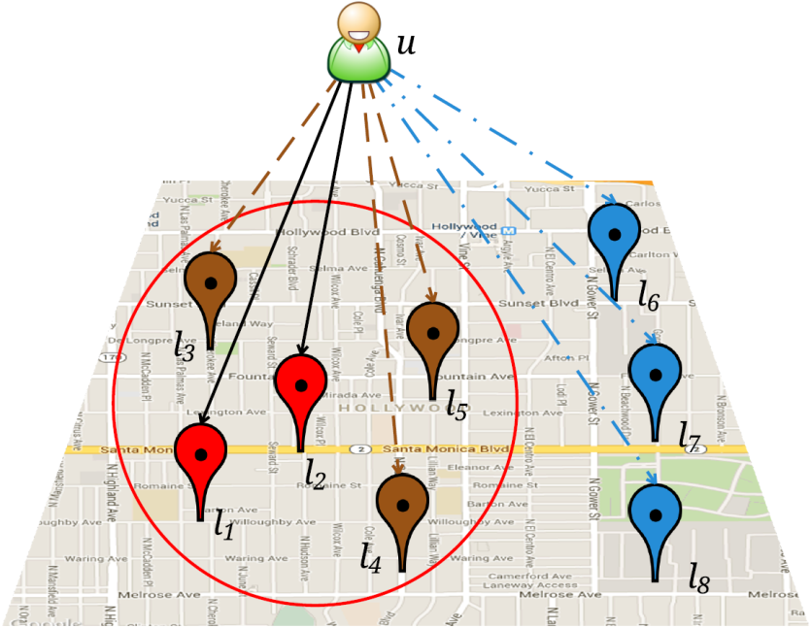
5/2
商务智能应用：兴趣点推荐
为了实现精准高效的兴趣点(Point-of-Interest, POI)推荐，提出一种学习用户兴趣的方法：
对用户的内在和外在兴趣统一建模
综合利用用户兴趣、缺失数据的内在性质和周边位置信息
在代表性数据集上的实验表明，该方法的性能优于所有对比算法，能够实现更精准的兴趣点推荐，提高用户的使用体验
一个用户地点信息的例子

Slide 27
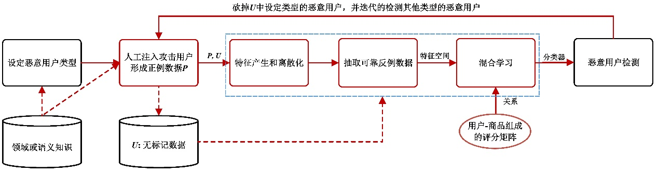
5/3
商务智能应用：恶意用户检测
针对潜藏于电商平台的评论欺诈者，基于特征属性和网络关系两种异质数据，提出部分监督混合学习检测(hybrid PU-learning-based Spammer Detection, hPSD)模型：
支持异质数据的融合半监督学习
融入PU-Learning方法：在单类样本上学习
研究框架：首先构建特征并将特征离散化；然后构建一种融合用户特征与用户-商品关系的混合检测学习模型；利用最大似然估计对参数进行混合半监督学习，以检测处更多的恶意用户
Amazon.cn的案例研究，hPSD识别出的受雇于书籍出版商的评论欺诈者

Slide 28
6
子课题一：多源异构商务大数据的数据建模与信息融合研究
在以移动化、社会化、虚拟化为特征的新兴电子商务模式中，对单个实体的描述、分析和预测需要综合不同渠道的数据，这些数据在类型、结构、模型以及语义等方面存在不一致性。
聚焦于多源异构商务大数据分析的底层基础问题，研究数据建模和语义关联方法、分布式存储和检索技术和统一弹性计算框架设计。
数据建模
语义关联
多源异构商务大数据分析
统一弹性计算框架
分布式存储与检索
分布式计算框架选择

Slide 29


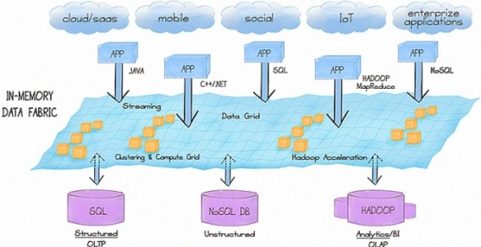
子课题一：研究内容
数据建模与语义关联
分布式存储和检索
分布式计算框架
选择与融合
新兴商务智能应用需求分析和语义描述模型
基于多标记分类的语义提取方法
商务领域本体模型和语义关联高效计算方法
异构数据的存储模型设计及优化
NoSQL 数据模型的高效分布式索引技术
基于代价模型的批量查询翻译器
计算框架与NoSQL 存储的衔接策略
适应多计算情景的统一计算弹性框架构建
典型数据挖掘任务计算分解策略

Slide 30


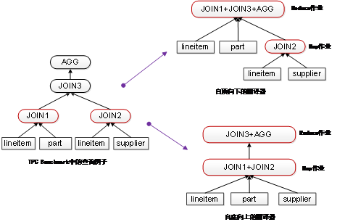
子课题一：关键问题与技术路线研究内容
关键问题①：第三方社交平台数据和线下轨迹数据采集
应用容器引擎Docker 封装
多源传感器定位数据融合
内存数据库Redis 存储任务队列
基于自适应窗口的时间平滑策略
基于Scrapy 的大规模分布式集群
基于RFID 的线下轨迹数据采集系统
社交平台数据采集
线下数据采集
关键问题②：
异构商务大数据建模及语义提取
语义提取
基础语义
结构化分类
结构化语义描述
关键问题④：
面向大数据挖掘的分布式计算框架选择与融合
人工标注样本
结构化学习
Hbase
轨迹数据
MapReduce
关联分析
关键问题③：
异构商务大数据的分布式存储和检索
Neo4J
图数据
BSP
聚类和分类器训练
MongoDB
文本数据
Spark
推荐模型训练
MySQL
结构化数据
STORM
实时推荐、增量式更新

Slide 31
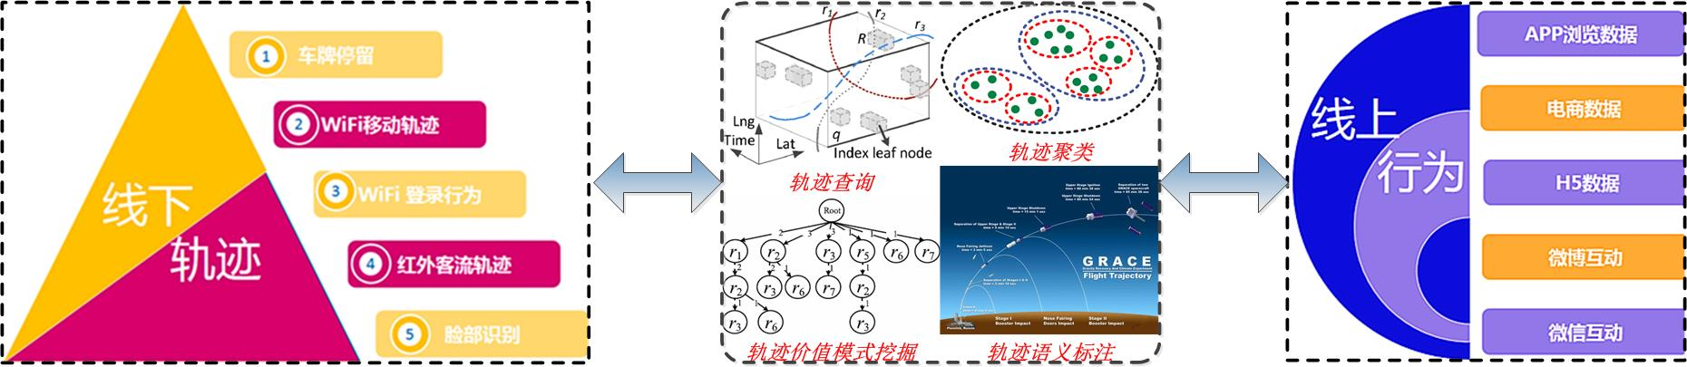
子课题二：轨迹大数据的数据挖掘模型与算法研究
轨迹大数据详细记录了用户在真实世界中的活动，已经成为O2O商务中体量最大、变化最快的数据类型。
针对O2O场景的需求，研究轨迹大数据的挖掘模型与高效算法是真正链接线上和线下的关键，也是诸多O2O 智能商务应用得以成功实施的关键。

Slide 32
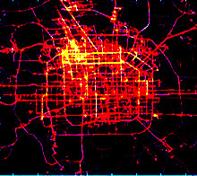
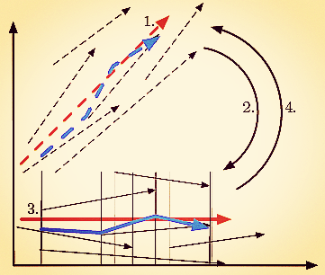
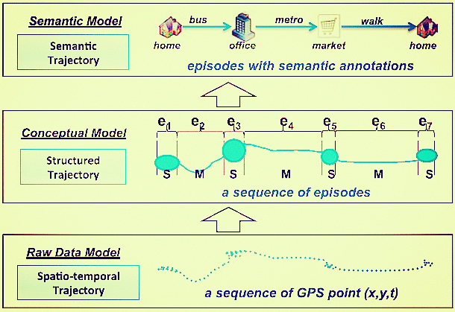
子课题二：研究内容
挑战：
小范围轨迹序列统一表示模型
流式轨迹数据压缩算法
感知数据冗余
挑战：
兴趣度指标泛化定义
模式泛滥和计算复杂性
时序价值模式有性评估与选择
挑战：
商品密度大、且描述信息类别及层级复杂
实体店个体行为差异较小
时空位置与时空语义关联复杂
小范围驻留热点识别
时序价值模式挖掘
轨迹模式语义标注

Slide 33
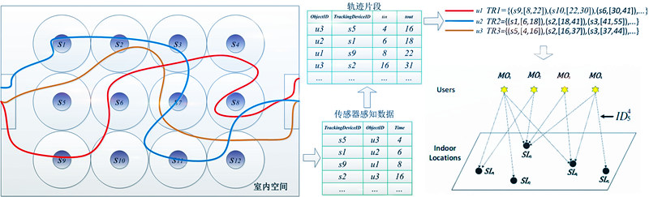
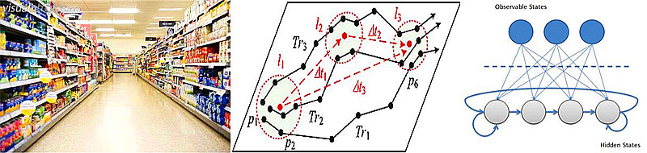
子课题二：关键问题与技术路线
传感器感知数据→轨迹片段→移动对象轨迹序列
基于变长滑动窗口的流式轨迹数据压缩算法
借鉴迭代学习识别小范围驻留热点
关键问题
驻留热点识别
基于用户兴趣度和驻留热点的相互影响
时序价值模式统计量的定义及其泛化模型构建
已有的剪枝性质推广及精巧数据结构和存储模型设计
基于生存分析的价值模式评估
时序价值模式挖掘
解决轨迹价值模式挖掘中的模式泛滥和计算复杂性问题.
构建商品描述信息的概念共现语义网络
基于轨迹结构相似度进行轨迹聚类
基于隐马尔科夫模型对个体行为过程进行语义标注
轨迹模式语义建模与标注
利用隐马尔科夫模型关联时空位置与语义.

Slide 34
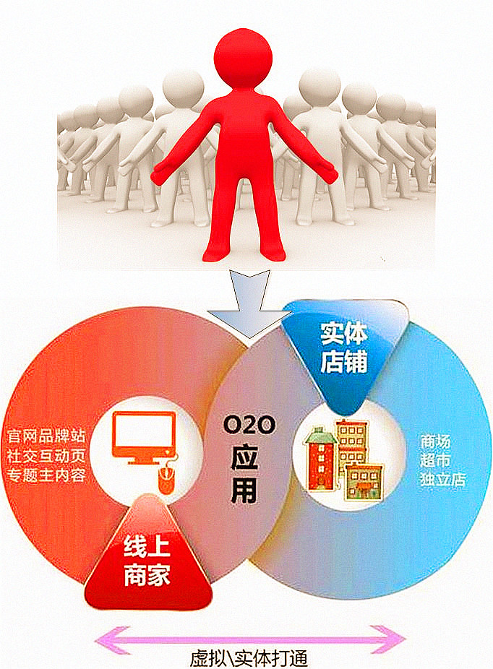
子课题三： O2O 商务应用驱动的大数据知识融合研究
线上线下知识融合的关键在于建立起用户线上行为和线下行为的映射关系，从而把散布在各种渠道中的碎片化知识融合，为应用提供一致的动态知识导航路径。
从个体和群体两个层面探索知识融合问题，采用部分监督学习、协同演化推荐和联动分析等方法，研究面向O2O商务应用的多渠道知识融合、新型推荐算法和精准广告投放。

Slide 35

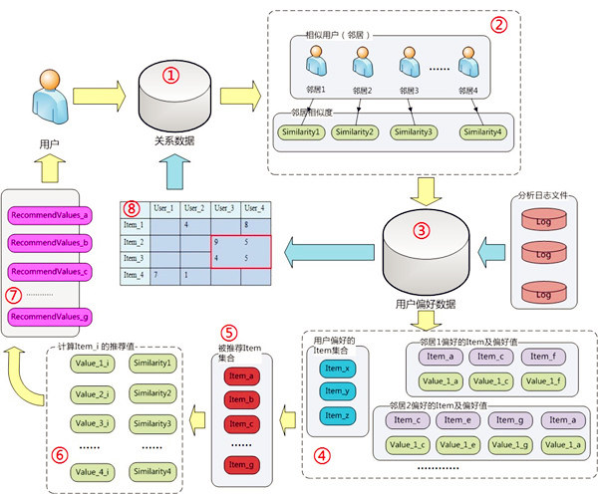

子课题三：研究内容
线上线下群体互作用分析与关联算法
融合线下知识的在线广告精准投放模型与算法
多广告模式组合策略优化
O2O 广告闭环打造
多侧面行为模式及演化的泛化框架构建
基于矩阵协同分解的分布式推荐模型训练算法
面向实时分布计算的增量式更新算法
多侧面用户行为协同演化的新型推荐方法
示例概率描述模型和多示例融合目标函数构建
混合学习与部分监督学习组合机制
基于近似推理的优化算法并行化设计
基于混合部分监督学习的多渠道知识融合

Slide 36
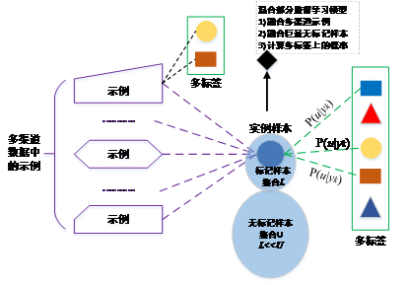
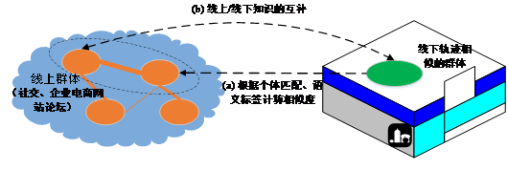
子课题三：关键问题与技术路线
贝叶斯推理+多 示例目标函数
混合部分监督学习框架
近似推理+并行和分布式优化算法设计
关键问题
多渠道知识融合
基于概率统计刻画多渠道知识，并达到融合.
基于矩阵分解的协同过滤框架
知识融合方法→矩阵运算形式
适应Spark 的增量式演化分析
协同演化推荐
着重考虑推荐系统所面临的数据动态变化问题.
线上—线下群体行为的互作用与捕捉
内容推荐+群体兴趣偏好→广告精准投放算法
统计分析+回归模型→多广告组合策略优化
广告精准投放
着手于广告投放应用，从群体层面构建线上线下联系.

Slide 37
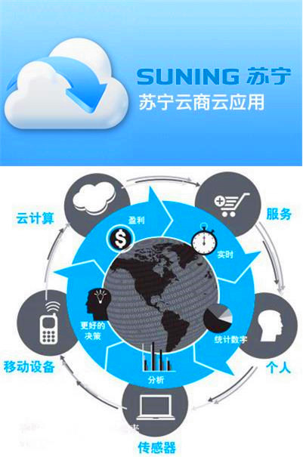
子课题四： O2O 商务大数据分析平台构建及其实例化应用
线上线下的加速融合是未来电子商务的发展大趋势。构建一个O2O商务大数据分析平台无疑将促进数字化O2O生态圈的形成，也将推动新型交互购物模式的涌现。
基于理论研究成果研制O2O商务大数据分析平台，并与苏宁云商合作打造有显示度的实例化应用。

Slide 38

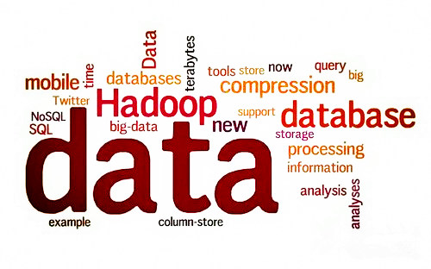
子课题四： 研究内容
O2O商务大数据分析平台
苏宁云商的实例化应用
第三方社交平台数据爬取、及线下轨迹数据采集
异构大数据分布式存储、检索及管理
统一架构下的离线分析和在线分析分布式计算基础框架
支持轨迹、文本、图等异构数据的共性挖掘
面向网站和移动端的新型商品推荐
面向第三方社交平台的广告精准投放
基于客户群细分的线下营销体验优化
基于群体行为分析的门店商品陈列和区域设置优化

Slide 39
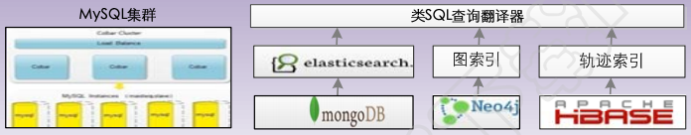
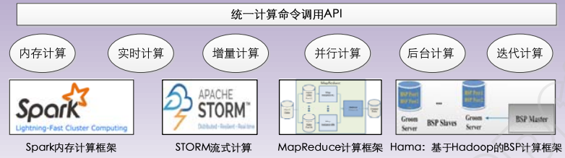
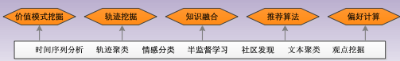
子课题四：关键问题与技术路线
关键问题
根据数据特征选择与设计存储模型
利用批量查询翻译器进行统一检索
数据存储与检索
混合存储策略，多平台集成.
关联分析：MapReduce
模型训练：Hama
实时决策：Spark
在线更新：STORM
大规模数据的分布式计算
多计算情景的统一计算弹性框架.
异构数据共性挖掘
以组件形式封装理论研究中的算法，支撑上层应用

Slide 40
THANKS
汇报完毕，敬请批评指正！

